Slide 1

یادگیری ماشین
دکتر محمد حسین رهبان

Slide 2

مباحث این جلسه
لاجیستیک رگرشن (Logistic Regression)
انتخاب مدل (Model Selection)
تقسیم داده (Data Split)
سوگیری قیاسی (Inductive Bias)
تعمیم‌پذیری (Generalization)

Slide 3
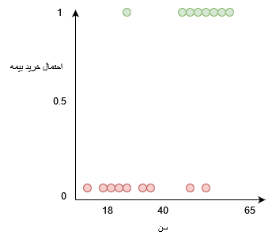
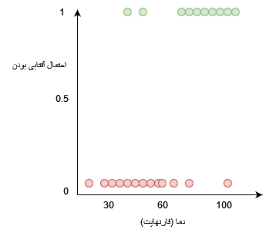
مسئله
چگونه مسائل زیر را مدل سازی کنیم؟
پیش‌بینی خرید بیمه
پیش‌بینی آب و هوا

Slide 4
Logistic Regression
تعریف : استفاده از تابع لاجستیک برای مدل‌سازی یک متغیر وابسته باینری (خرید بیمه) از روی یک یا چند متغیر مستقل (سن)
کاربرد : مسائل دسته‌بندی دو کلاسه (مانند تشخیص هرزنامه، تشخیص بیماری و غیره.)
خروجی : احتمال تعلق به یک کلاس خاص

Slide 5
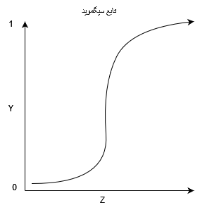
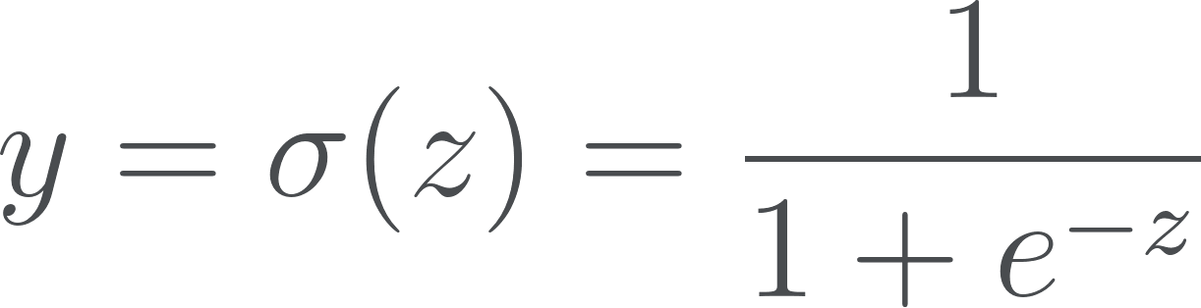
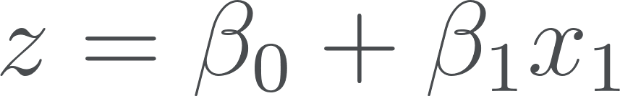
Sigmoid Function
تابع Sigmoid
یک متغیر مستقل
چند متغیر مستقل

Slide 6
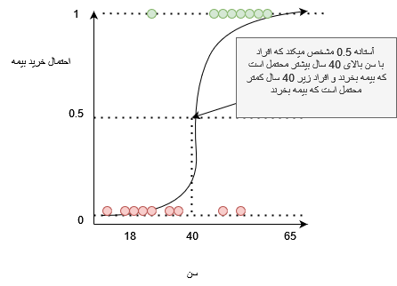
مسئله خرید بیمه
مدل‌سازی مسئله پیش‌بینی
خرید بیمه با لاجستیک رگرشن
مثال تعاملی: لجستیک رگرشن

Slide 7
مسئله
در مسأله پیش‌بینی قیمت خانه بر اساس ویژگی‌هایی نظیر محله، متراژ، تعداد اتاق خواب و ... با چه چالش‌هایی در انتخاب مدل روبرو هستیم؟
عملکرد روی داده‌های جدید
دقت مدل در پیش‌بینی
اعتمادپذیری و تفسیرپذیری

Slide 8
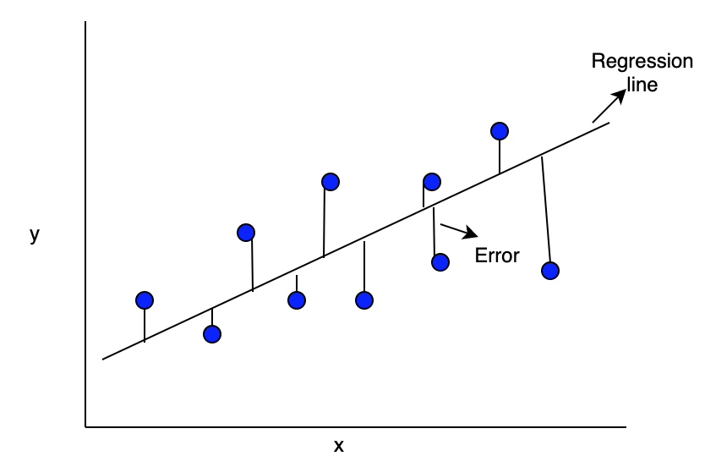
Inductive Bias
تعریف : فرضیاتی که مدل برای تعمیم از داده آموزش به داده تست استفاده می‌کند.
مثال : مدل رگرشن خطی: وجود رابطه خطی بین ورودی و خروجی

Slide 9
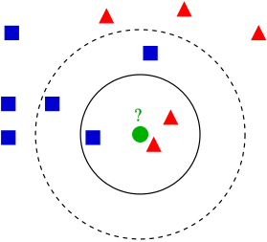
یک روش ساده دیگر
دسته‌بند k-NN : برای داده x یافتن k نزدیک‌ترین داده آموزشی به آن
کلاسی اکثریت در بین همسایه‌ها به x نسبت داده می‌شود

Slide 11
انتخاب مدل (Model Selection)
k-NN بهتره یا Logistic Regression؟
برای این منظور چه فاکتور‌هایی را باید در نظر بگیریم؟
سوگیری قیاسی : فرضیات پشت کدام مدل با مسئله سازگار است؟
پیچیدگی مدل : تقابل بین سادگی مدل و عملکرد مدل
عملکرد مدل : Accuracy, Precision, Recall
تفسیرپذیری : فهمیدن اینکه مدل بر چه اساسی پیش‌بینی می‌کند

Slide 12
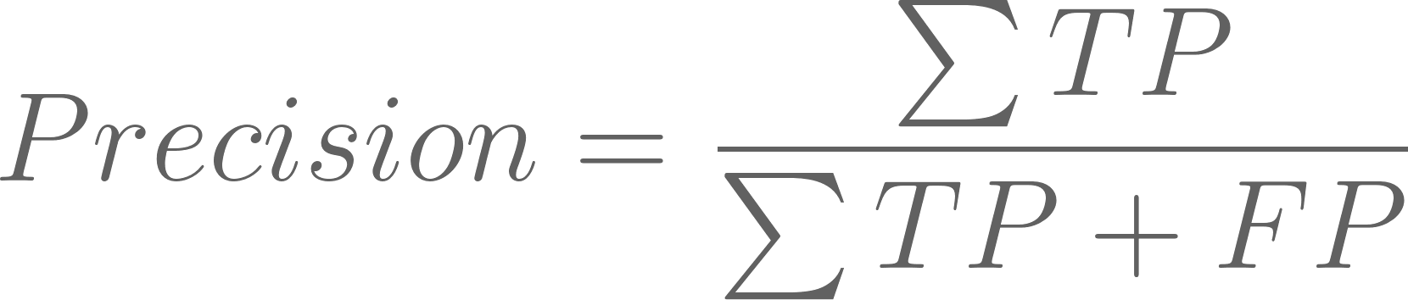
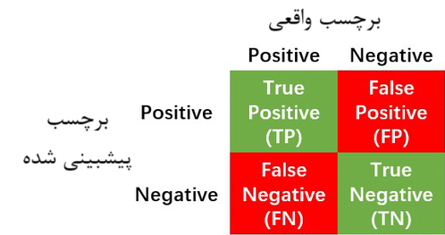
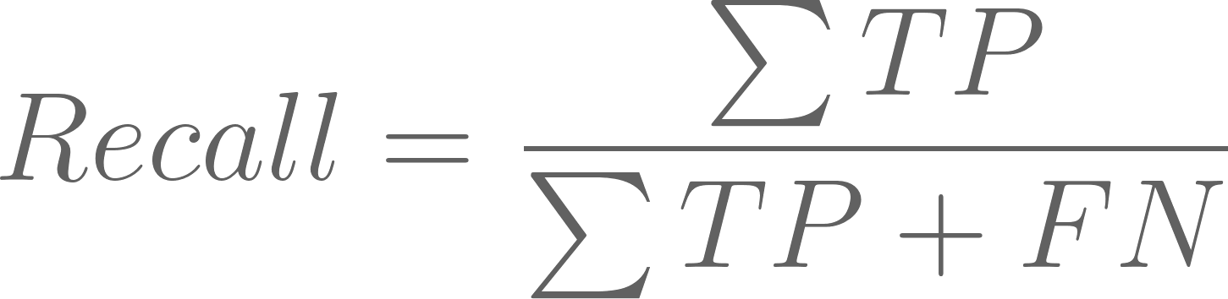
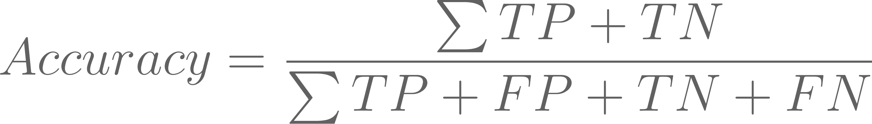
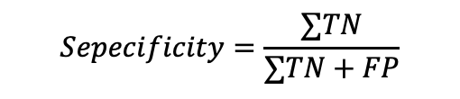
متریک‌های ارزیابی
$$Sepecificity=\frac{∑TN}{∑TN+FP}$$
مدلی داریم که برای تشخیص سرطان به دقت 99 درصد رسیده است. نظر شما در مورد این مدل چیست؟

Slide 13
تقسیم‌بندی داده‌ها
در یادگیری ماشین داده‌ها به سه قسمت زیر تقسیم‌بندی می‌شوند:
تست
Test
ارزیابی
Validation
آموزش
Train

Slide 14
آموزش، ارزیابی و تست
داده آموزش : برای آموزش مدل استفاده می‌شود
داده‌ی ارزیابی : برای تیون کردن هایپرپارامتر و انتخاب مدل استفاده می‌شود
داده‌ی تست : داده‌ای یکبار مصرف که برای ارزیابی نهایی مدل استفاده می‌شود و عملکرد مدل نهایتا توسط این داده گزارش می‌شود
نحوه جداسازی متداول : Train 0.8 , Validation 0.1 , Test 0.1

Slide 15
اهمیت جداسازی داده
اطمینان از اینکه مدل داده‌ها را حفظ نکرده (overfitting)
انتخاب بهترین مدل و تیون کردن هایپر‌پارامتر‌ها با استفاده از داده ارزیابی بدون نشت اطلاعات از داده تست
عملکرد منصفانه و بدون غرض روی داده‌های واقعی دیده نشده با استفاده از داده تست.

Slide 16
Cross Validation
تعریف : تکنیکی برای ارزیابی عملکرد مدل با استفاده از چند دسته‌ای کردن داده‌های آموزش و ارزیابی
هدف : بدست آوردن تقریب دقیق‌تر از عملکرد مدل

Slide 17
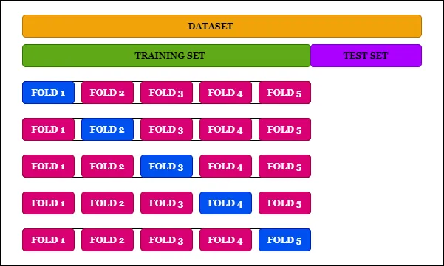
K-Fold Cross Validation
تعریف : تقسیم داده به k زیر دسته، سپس k بار آموزش مدل و ارزیابی روی زیر دسته‌های متفاوت

Slide 18
تعمیم‌پذیری
تعمیم‌پذیری (Generalization) : توانایی یک مدل برای عملکرد خوب بر روی داده‌های دیده نشده
فاکتور‌های مهم :
پیچیدگی مدل : تقابل بین پیچیدگی و عملکرد که مدل‌های ساده underfit می‌شوند و مدل‌های پیچیده overfit
اندازه داده آموزش : داده بیشتر عموما به تعمیم‌پذیری بیشتر منجر می‌شود
مهندسی داده : کیفیت و مرتبط بودن ویژگی‌های موجود در داده

Slide 19
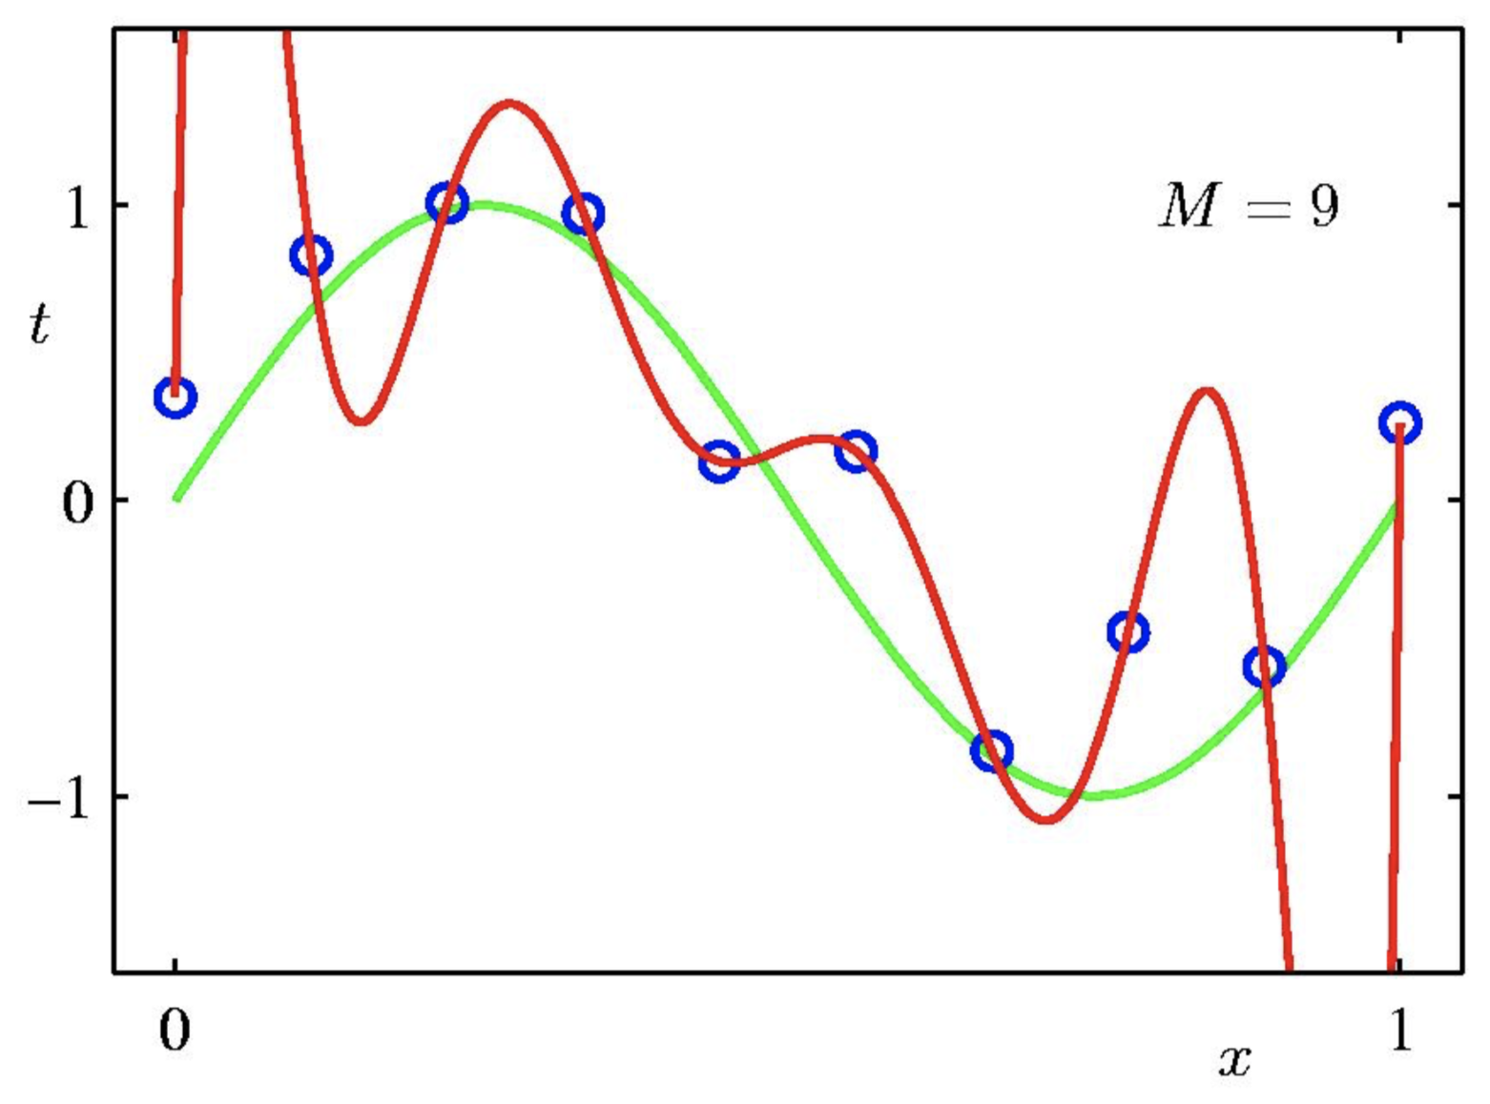
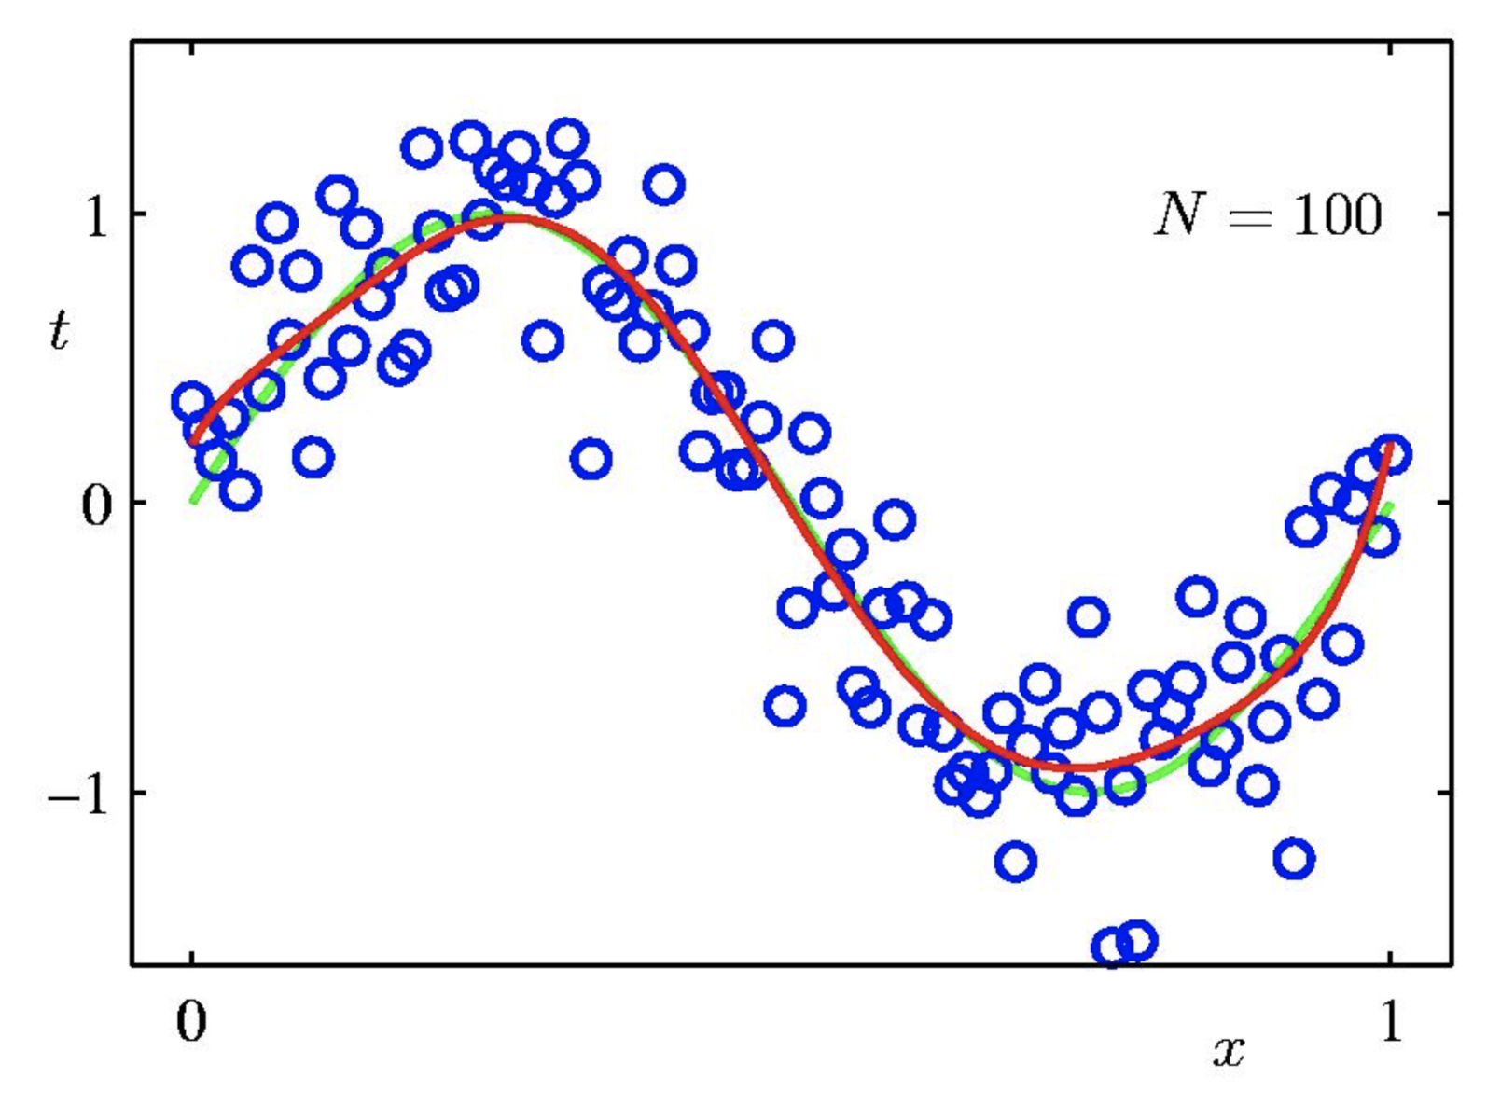
تعمیم‌پذیری
ساده‌تر کردن مدل
افزایش حجم داده‌ها

Slide 20
ارزیابی تعمیم‌پذیری
چگونه تعمیم‌پذیری را ارزیابی کنیم؟
ارزیابی روی داده تست
ارزیابی روی داده ارزیابی
استفاده از Cross Validation
برای تخمین تعمیم‌پذیری

Slide 21
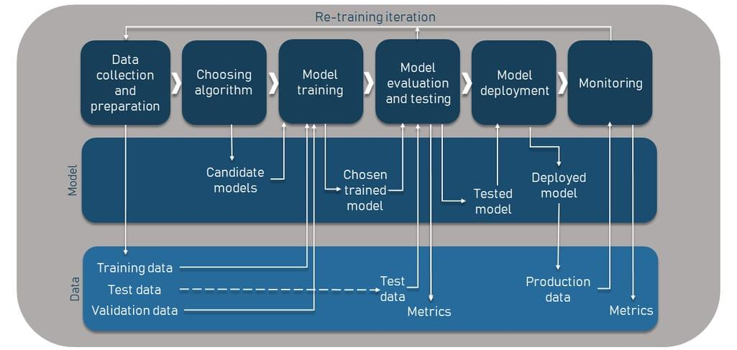
Machine Learning Pipeline

